Slide 1
ACL2022:Prompt for Extraction? PAIE: Prompting Argument Interaction for Event Argument Extraction
Yubo Ma1†∗, Zehao Wang2†∗, Yixin Cao‡3，Mukai Li4†, Meiqi Chen5†, Kun Wang4,Jing Shao4
1 S-Lab, Nanyang Technological University 2 KU Leuven
3 Singapore Management University 4 SenseTime Research 5 Peking University
yubo001@e.ntu.edu.sg, zehao.wang@esat.kuleuven.be

Slide 2
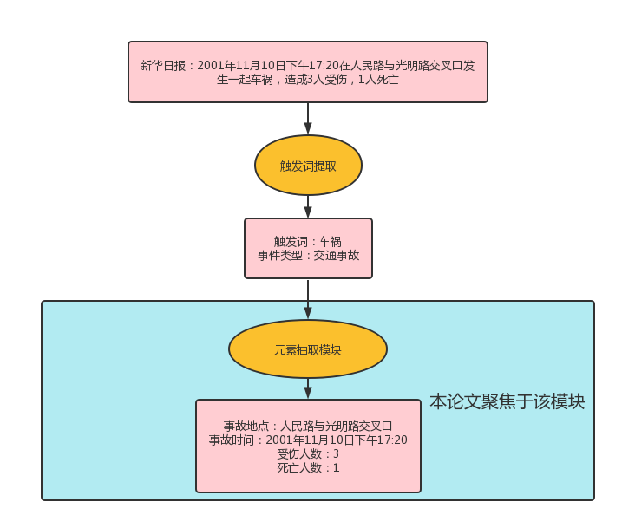
新华日报：2001年11月10日下午17:20在人民路与光明路交叉口发生一起车祸，造成3人受伤，1人死亡

Slide 3
推荐理由
可以推广到关系抽取
主诉、现病史、既往史等章节抽取
检验、检查、疾病等说明书抽取
注：该论文中的生成式方法具有通用性

Slide 4
作者要解决的问题
How can we extract all arguments simultaneously for efficiency?（如何高效的抽取出所有的事件参数，相对于QA方式）
How to effectively capture argument interactions for long text, without knowing them in advance?（）
How can we elicit more knowledge from PLMs to lower the needs of annotation?（如何从预训练模型中获取更多的知识）
解决方案：Prompt + PLM（BART）
The basic idea is to design suitable templates to prompt all argument roles for PLMs, and obtain role-specific queries to jointly select optimal spans from the text（核心是在prompt中设计合适的template，根据prompt中的角色来抽取）

Slide 5
贡献点
提出的算法在适用于句子级别和文档级别的事件参数抽取，且对few-shot类的数据具有鲁棒性
在抽取任务中，研究了prompt-tuning及其联合提取的一种方法
作者进行了大量的实验，在所有的benchmark数据中F1普遍提升3.5%(base model)和2.3%(large model)

Slide 6

输入输出示例
input:
In the first <t> debate </t>, Trump disputed Clinton’s comment that stop and frisk was ruled unconstitutional in New York.
prompt:
participant communicated with participant about topic at place
output:

Slide 7
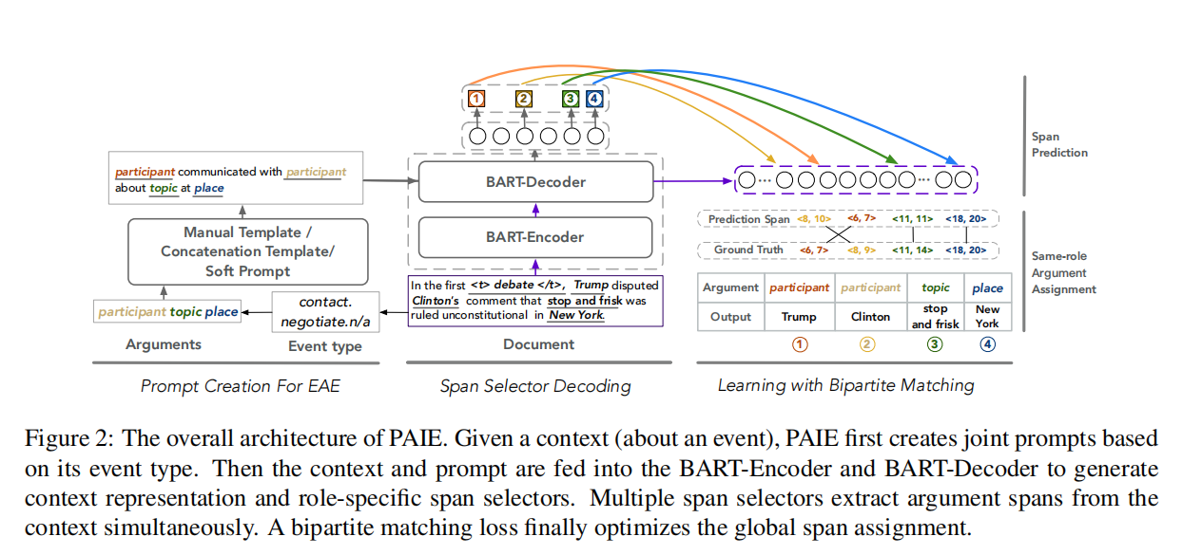
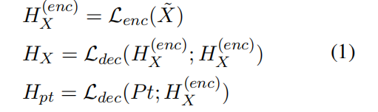
算法核心：prompt + BART

Slide 8
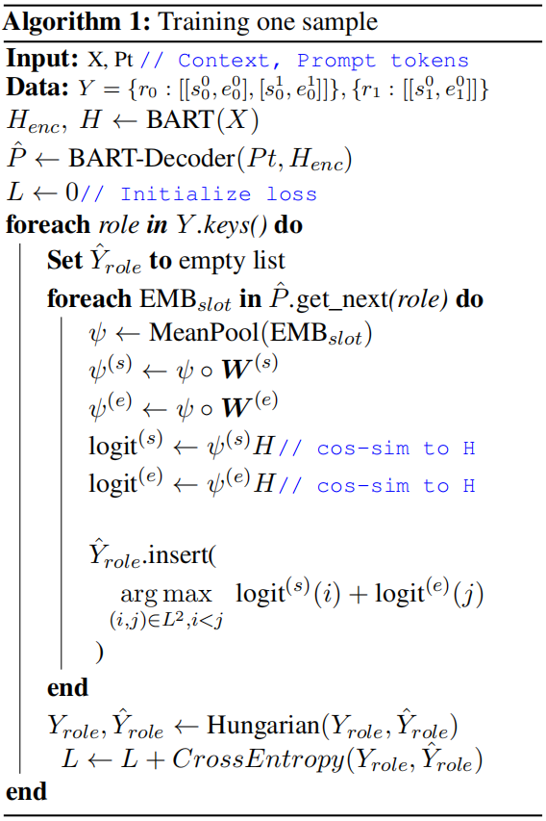

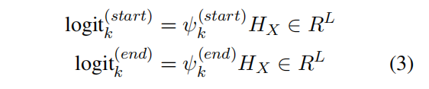
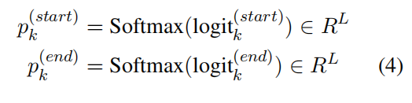
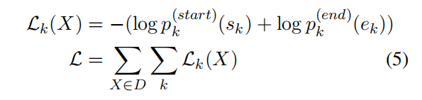
Y={
participant:[[7,8], [9,11]],
place:[[12,14]],
topic:[[19,21]]
}

Slide 10
